Slide 1
ÇEVRE KORUMA
Prof. Dr. Ahmet KARADAĞ

Slide 3
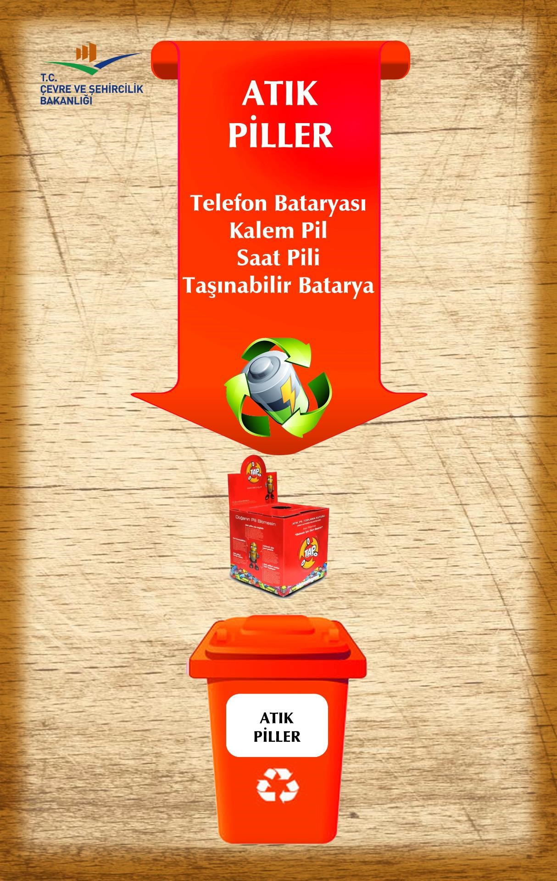
Atık piller, içeriğinde bulunan ağır metaller nedeniyle çevre ve insan sağlığına zararlı etkilerde bulunabilecek atıklardandır ve ayrı toplanması gereklidir.
Özellikle nikel kadmiyum, nikel metalhidrit ve lityum iyon piller geri kazanılmaktadır. Bu tür pillerin geri kazanımından nikel, kobalt ve kadmiyum elde edilmektedir.

Slide 4
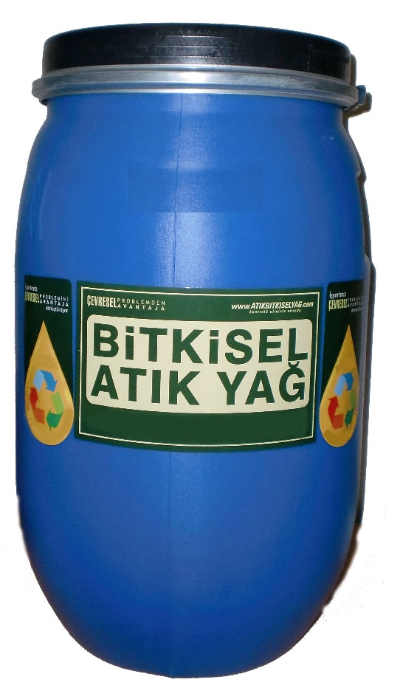
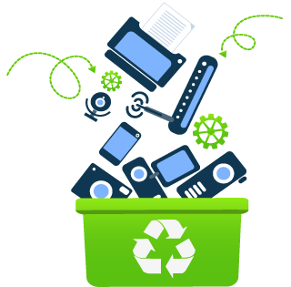
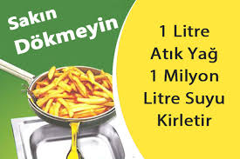
Bitkisel atık yağlar, atıksu toplama sistemlerinin daralmasına ve tıkanmasına; toprak kirlenmesi ile beraber yeraltı suyu kirlenmesine sebep olur. Bu nedenle ayrı toplanması gereklidir.
Atık elektrikli ve elektronik eşyalar, içeriğinde bulunan ağır metaller nedeniyle çevre ve insan sağlığına zararlı etkilerde bulunabilecek atıklardandır ve ayrı toplanması sağlanmalıdır. Ayrıca içeriğinde bulunan altın, gümüş, bakır gibi değerli madenlerin geri kazanımının sağlanması açısından da önemli atıklardandır.
Bitkisel Atık Yağ

Slide 5
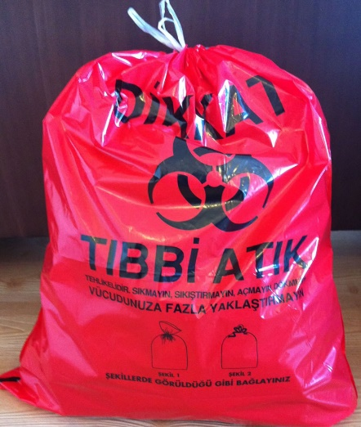
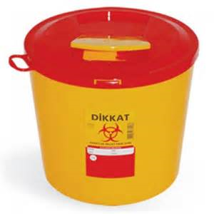
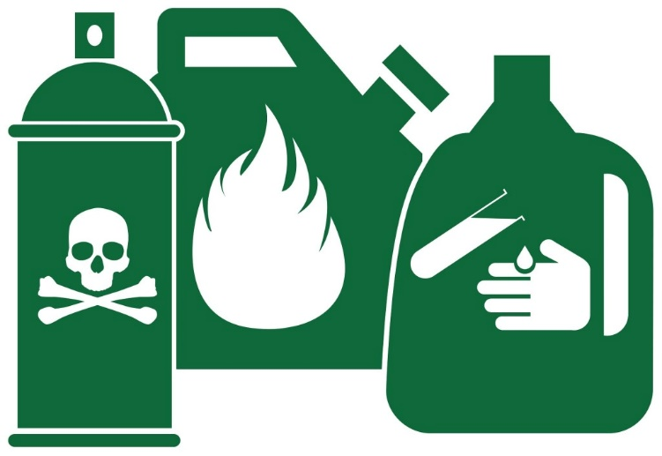
Tehlikeli atıklar: yanıcı, yakıcı, kanserojen, patlayıcı, tahriş edici, zehirli atıklardandır ve ayrı toplanması sağlanmalıdır.
-Toner kartuşlar
-kontamine
-ambalajlar
-kontamine filtreler
-basınçlı kaplar vb.
Tıbbi atıklar, doğrudan veya aracı hayvanlarla bulaşan, cüzzam, veba, kolera, dizanteri, tüberküloz, kuduz, sıtma gibi hastalıklara sebebiyet verebilen atıklardandır. Bu nedenle hiçbir suretle diğer atıklarla karıştırılmamalı, ayrı olarak toplanması sağlanmalıdır.

Slide 6
Plastik Atıklar
Geri Dönüşüm
Kağıt Atıklar
Geri Dönüşüm
Cam Atıklar
Geri Dönüşüm
Metal Atıklar
Geri Dönüşüm
Organik Atıklar
Kompost
Geri Dönüşmeyen
Bertaraf

Slide 10
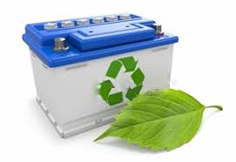
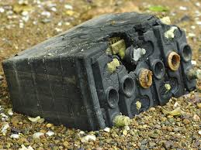
ATIK AKÜLER
Atık akülerin gelişigüzel atılması veya yasal olmayan biçimde depolanması zamanla deforme olan ve kırılan akülerden çevreye kurşun veya kurşunla kirlenmiş sülfirik asitin saçılmasına neden olmaktadır.
Atık akülerin gelişigüzel yakılması sonucunda ise kurşun kül içinde kalır açığa çıkan baca gazlarından dolayı havadaki kurşun emisyonu artar ve hava kirliliğine neden olur.
Atık haline gelen akümülatörlerin uygun koşullarda depolandıktan sonra geri kazanım tesislerine gönderimi sağlanmalıdır.1 ton kurşunun cevherden elde edilmesi için 35 kwh enerji harcanırken 1 ton kurşunun atık aküden elde edilmesi için yalnızca 115 kwh enerji harcanır.

Slide 11
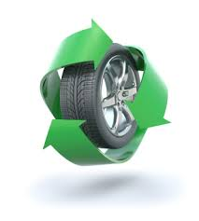
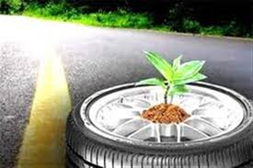
ÖMRÜNÜ TAMAMLAMIŞ LASTİKLER(ÖTL)
Bazı lastikler araç altından söküldükten sonra, kaplanarak yeniden araç altında kullanıma uygun hale getirilebilir.
Kaplamaya uygun olmayan ve ömrünü tamamlamış lastik statüsünde değerlendirebileceğimiz lastikler, ya enerji geri kazanımı veya malzeme geri dönüşümü için kullanılırlar.
Bu tür lastikler her ne sebeple olur ise olsun kesinlikle vadi veya çukurlara gömülmemelidir.
Her yıl Türkiye'de yaklaşık olarak 180.000 ton lastik ömrünü tamamlamış lastik oluştuğu için bu lastiklerin geri kazanım/geri dönüşümünün sağlanması çok önemlidir.
Yeni lastik satın alınması durumunda, kullanmaktan vazgeçilen lastiklerin ücretsiz olarak satın alınan bayiine iade edilmesi gerekmektedir. Kullanılmış lastiklerin bunun dışında bir yöntemle ortadan kaldırılmaya çalışılması yasaktır.
ÖTL’leri geri kazandığımızda;
Yaklaşık %75 oranında granül kauçuk malzemesi %19 oranında çelik tel ve %8 oranında tekstil ve diğer maddeler geri kazanılmaktadır.
Proliz yöntemi kullanılarak; karbon siyahı,aromatik yağlar,tel ve ısıl değeri çok yüksek olan pirolitik gaz elde edebiliriz.

Slide 13
1 ton atık kâğıdın geri kazanımı ile
17 ağacın kesilmesi önlenir,
12400 m³ sera gazı engellenir,
2,4 m³ atık depolama alanından tasarruf sağlanır.
Yeni üretime kıyasla metal ve plastik geri kazanımı ile %95 enerji tasarrufu sağlanabilir.
Atık camlar tekrar cam ürünlere; plastik atıklar elyaf, dolgu malzemesi, otomobil parçası gibi birçok malzemeye, atık metaller ise tekrar metal ürünlere dönüşebilmektedir.
Geri dönüştürülen her 1 ton plastik ile 6,3 varil petrolden tasarruf edilebilir.
Organik atıklardan elde edilebilecek kompost ile topraklarımız daha verimli hale gelir.

Slide 18
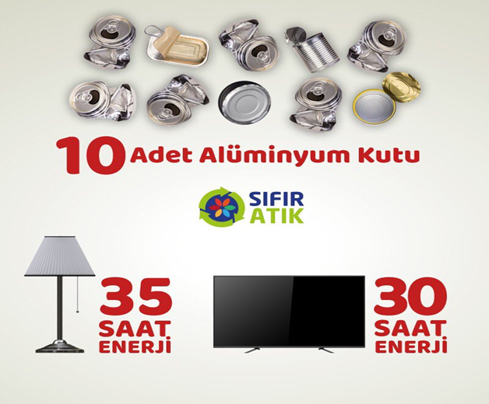

Slide 20
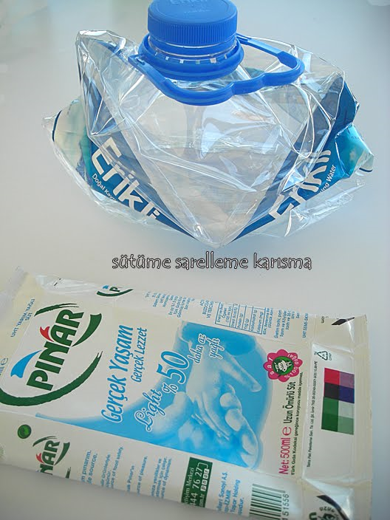
“Aman ne uğraşacağım,
dünyayı ben mi kurtaracağım!!”
Demeyelim!!!
UHT süt ve meyve suyu kutularını tüm katlama yerlerinden açarak atalım.
Pet şişeleri üstlerinden bastırarak elimizle presleyip ve kapağını sıkıca kapatarak atalım.
Bu şekilde yerden tasarruf edilir.

Slide 21
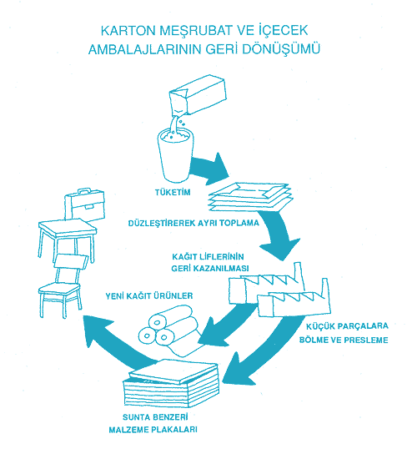

Slide 22
ATIKLAR
GERİ KAZANIM İLE,
Doğal kaynaklarımız korunur.
Enerji tasarrufu sağlanır.
Ekonomiye katkı sağlanır.
Çöp sahasına giden atık miktarı azalır.

Slide 23
Herkes en az bir kez denerse
1 kalem pili çöpe atmayarak 800 bin Litre su ve 4 m² toprağın zarar görmesini,
1 Litre atık yağı lavaboya dökmeyerek 1 milyon Litre içme suyunun kirlenmesini,
1 ton kağıt/karton tasarrufu ile 17 ağacın kesilmesini önleyeceğiz.
1 metal içecek kutusu ile 100 watt’lık bir ampulün 20 saatlik çalışarak harcadığı enerjiden
1 ton cam geri kazanılırsa 100 litre petrolden,
1 ton plastik geri kazanılırsa 16,3 varil petrolden tasarruf edeceğiz.

Slide 24
AYRICA, atıkları yeniden kullanıma kazandırmakla önemli miktarda enerji tasarrufu sağlanmış olur.
Enerji kullanımı ;
Cam | Hammadde işleyerek 1500 º | Geri kazanım enerji tasarrufu | %33
Alüminyum | Hammadde işleyerek 650-760 º | Geri kazanım enerji tasarrufu | %75
Plastik | Hammadde işleyerek | Geri kazanım enerji tasarrufu | %33
Kağıt | Hammadde işleyerek | Geri kazanım enerji tasarrufu | %64
% 25 – 70 enerji tasarrufu
% 60 su tasarrufu
% 60 hava kirliliğinde azalma
% 40 su kirliliğinde azalma
% 40 çöp hacminde azalma sağlanabiliyor.

Slide 25
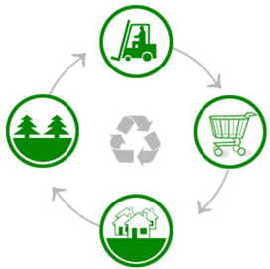
Atık Yönetimi Temel İlkeler
1. Ambalajın çevreye vereceği zararın azaltılması,
2. Öncelikle kaynakta azaltılması, sonra geri kazanımı,
3. Ambalaj atıklarının kaynağında ayrı toplanması,
4. Tüketicilerin, tüketim sonucu oluşan ambalaj atıklarını diğer atıklardan ayrı olarak biriktirmesi,
5. Ambalaj atıklarının düzenli depolama sahalarında depolanmaması,
6. Ürünlerini ambalajlayarak piyasaya sürenlerin, piyasaya sürdükleri ambalajların atıklarından sorumlu olmaları ve geri kazanımı için gerekli maliyetleri karşılaması şeklindedir.

Slide 26
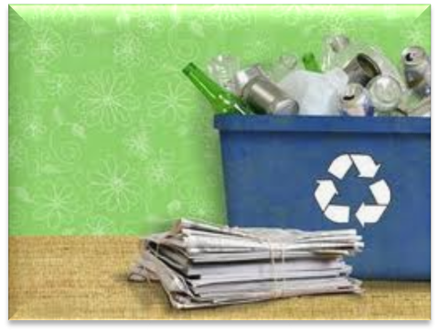
Atıkların Azaltılması
Sıfır atıklar konusunda yapılacak çalışmalarda hedefler sırası ile atık azaltımı, atık üretiminin önlenmesi, üretilen atığın kalitesinin arttırılması, zararlarının indirgenmesi, geri dönüşümün, yeniden kullanımın ve geri kazanımın özendirilmesi olarak ifade edilmektedir.
Atık azaltım teknikleri şu şekilde sıralanabilmektedir;
Envanter yönetimi ve kontrolü
Proses yönetimi ve kontrolü
Atık oluşturabilecek ürün miktarının azaltılması
Çevre dostu malzemelerin üretime dahil edilmesi
Bu sıralamada bulunan sistemlerin tamamının ürünlerin oluşumunda daha üretim esnasında uygulanması ile büyük bir israfın önüne geçilebilmekte, hammadde kontrolü ve atık azaltımı sağlanabilmektedir.

Slide 27
Envanter yönetimi
Atık azaltımı amacı ile gerekli olan kaynakların korunması ve iyileştirilmesi için materyallerin verimli kullanılması sağlanmalıdır. Envanter kayıtlarının düzgün tutulması ve satın alım işlemleri neticesinde en verimli kullanılabilecek ürünlerin seçilmesi sağlanmalıdır.
Envanter yönetimi ile kullanma süresi geçmiş organik veya inorganik hammaddelerin oluşumu engellenmiş olacaktır.
Proses yönetimi
Üretim yapan tesislerde üretim proseslerinin belli bir sistem dahilinde yapılması ve envanter yönetimi ile tek elden sistematik olarak işlemesi atık oluşumunu en aza indirgeyecek uygulamalardır. Bu aşamalar şu şekilde sıralanarak ifade edilebilir.
Üretim prosesleri kontrolü ile yanlış üretim sonucu oluşacak atıkların en aza indirilmesi ve kötü üretimin önüne geçilmesi sağlanabilmektedir.
İşletme prosedürleri kontrolü ile üretim sonrasında çıkan ürünün işletilmesi esnasında kontrolünün sağlanması, ilgili pazarın takibi ile fazla üretiminin önüne geçilmesi, belki hiç kullanılamayacak ürünlerin atık oluşturmaması sağlanabilmektedir.

Slide 28
Ürün miktarının azaltılması
Üretimin düşürülmesi ile atık oluşumu da azaltılabilmektedir. Bu durum firmanın küçülmesi olarak algılanabildiği gibi gerektiği kadar üretim yapmak şeklinde de ifade edilebilmektedir.
Aynı şartlar altında daha az atık çıkaran ve yeterli üretim yapan firmalar büyüdükçe yeterli üretim kapasiteleri de daha kontrollü büyüyor olacaktır. Bu durum atıkların azalmasını sağlayacağı gibi gereksiz israfın da önüne geçilecektir.
Firmanın satın alma süreçleri içerisinde talep geldikten sonra arzı ortaya çıkararak ürün üretimini yapması, hammadde yönetimi açısından da büyük önem arz etmektedir.
Çevre dostu malzemelerin üretime dahil edilmesi
Çevre dostu ürünlerin kullanılması atık oluşumunu engellediği gibi çevreci kimlikli firmalardan ürün alınması ile sektörü de destekleyen bir çalışmadır.
Çevreci tasarıma sahip ürünler, biçim tasarımı olarak, malzeme seçiminde çevreci yaklaşıma sahip ve en az bakım ile en yüksek verim üretecek malzemeleri ifade etmektedir. Bu duruma sahip atıklar için seçilecek bertaraf yöntemi atıkların doğada parçalanabilmesine uygun ve geri dönüşümünde en az maliyet çıkaracak yöntem olmalıdır.
Hammadde olarak kullanılacak çevre dostu ürünün tekrar kullanılabilir olarak seçilmesi en iyi bertaraf tekniği olacaktır.

Slide 29
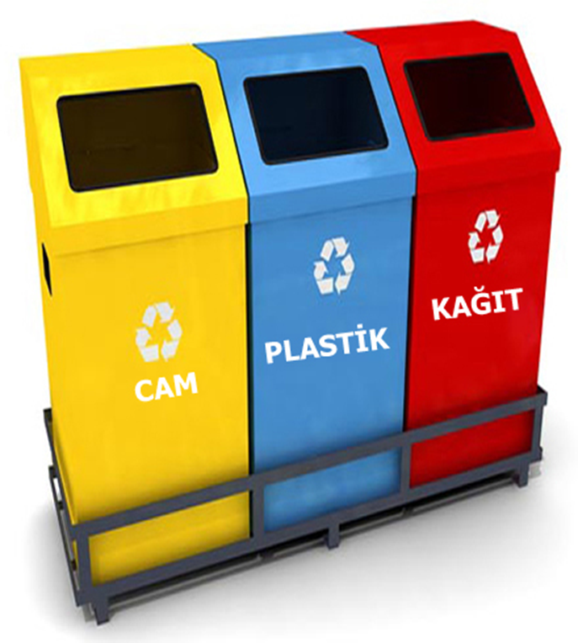
Tüketicilerin Sorumluluğu
Atıkları ayrı biriktirmek ve belediyenin ya da yetkili kuruluşların istediği şekilde toplama sistemine hazır etmekle,
Apartman-siteler, okullar, üniversiteler, kamu kurum ve kuruluşları, hastaneler, oteller, lokantalar, büfeler, şehirlerarası otobüs terminalleri, sağlık kuruluşları, spor salonları, stadyumlar, iş ve alışveriş merkezleri, organize sanayi bölgeleri, sanayi siteleri, serbest bölgeler ve bu gibi atık oluşumunun fazla olduğu yerlerin yönetimleri , ambalaj atıklarının ayrı toplanması konusunda gerekli tedbirleri almakla yükümlüdürler.

